Slide 1
项目二 任务6
业绩报告

Slide 2
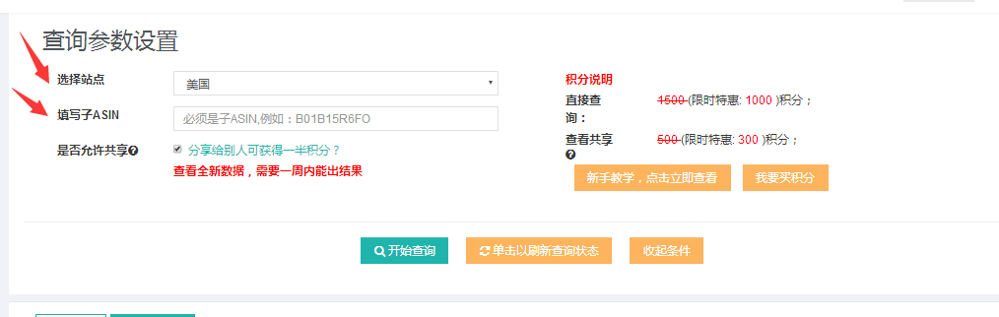
1.产品数据
捕获亚马逊产品的销量、转化率、流量关键词以及店铺流量分布，直观地了解买家的浏览、搜索、购买等

Slide 3
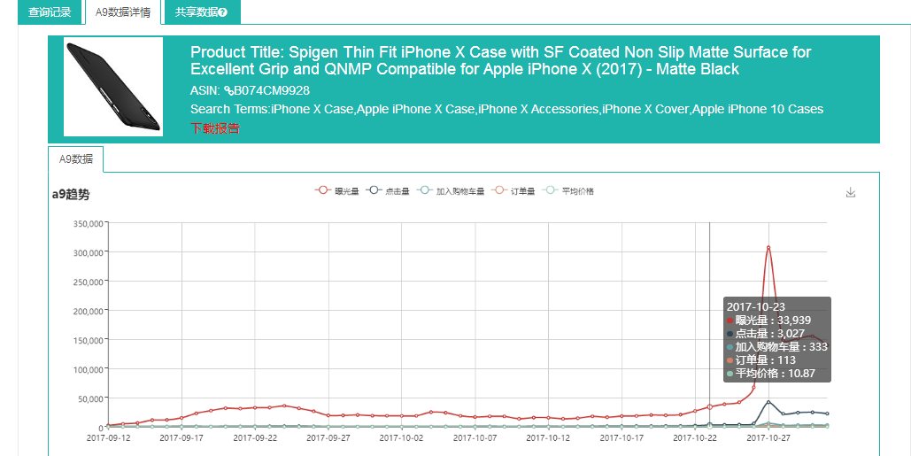
1.产品数据

Slide 4
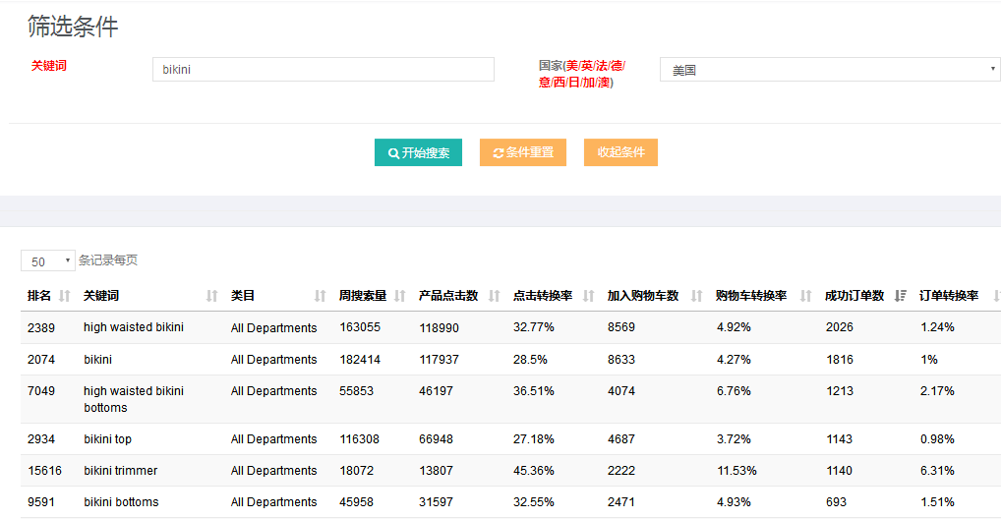
2.关键词流量分析
搜索流量及订单转化率等周流量数据
周搜索量：该词在亚马逊的搜索量
产品点击数：买家在亚马逊通过这词搜索出的产品中，产品被点击的次数
点击转化率：被点击产品数占周搜索量的比率
加入购物车数：通过搜索该词把产品添加进购物车的次数

Slide 5
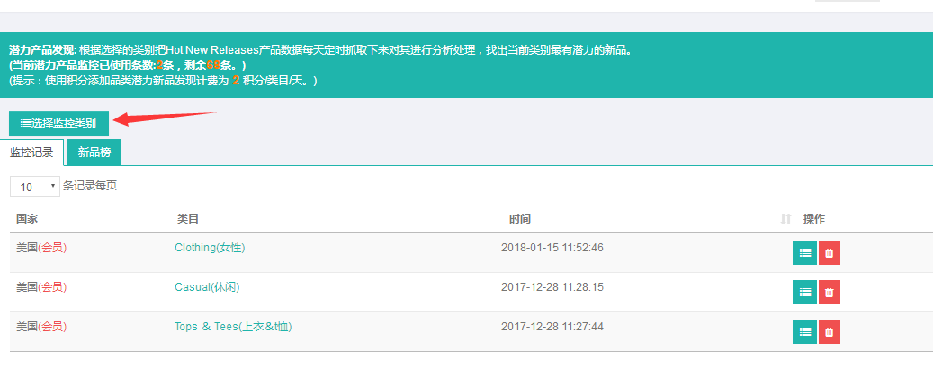
3.潜力新品
1、点击“选择监控类别”，进入选择类目

Slide 6
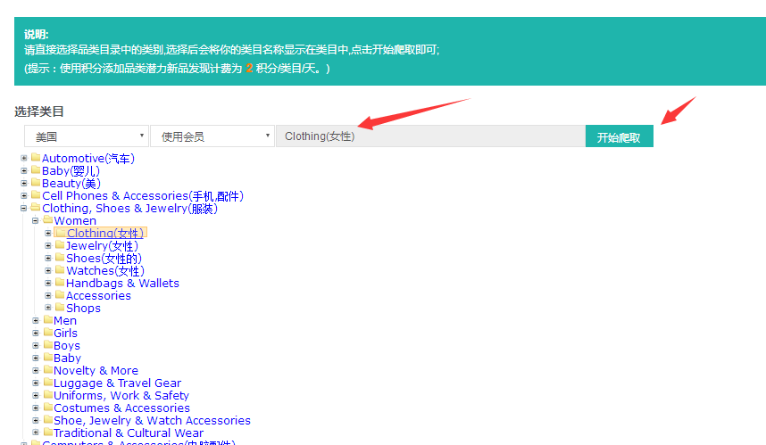
2. 进入细分品类，点击您想查看的类目，将该品类加入搜索框，点击“开始爬取”

Slide 7
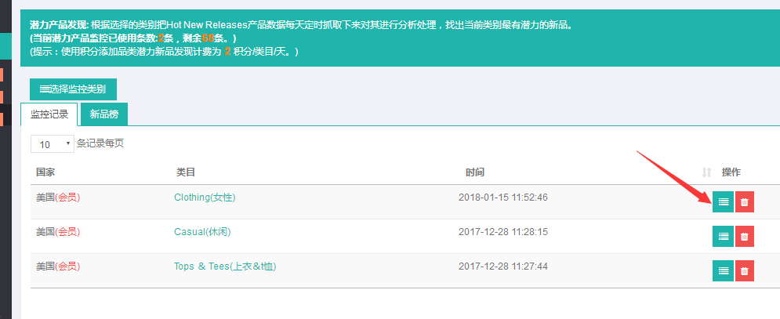
3、点击“查看新品榜”，查看潜力新品

Slide 8
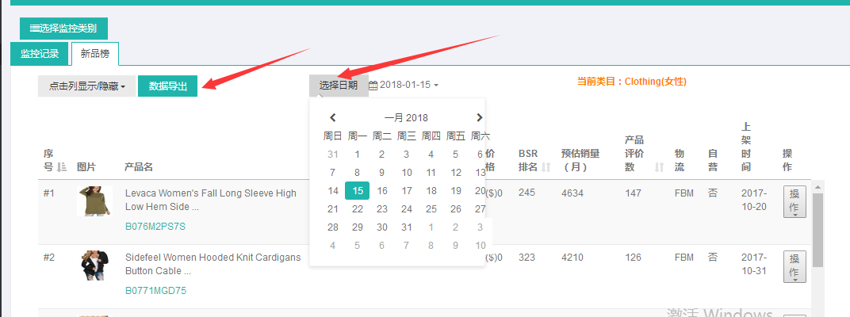
3、点击“查看新品榜”，查看潜力新品

Slide 9
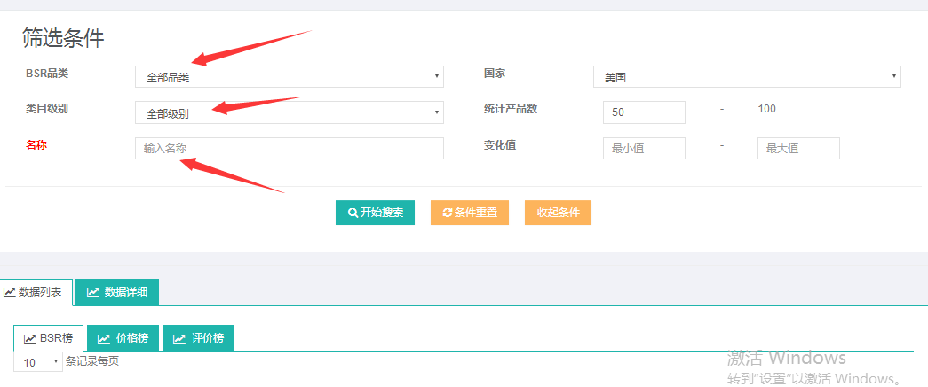
4.飙升类目发现
BSR榜：通过类目top100产品上次平均BSR和本次平均BSR进行对比，统计出平均BSR的变化率，查看该类目上升的速度
价格榜：通过类目top100产品上次平均价格和本次平均价格进行对比，统计出平均价格的变化率，查看该类目上升的速度
评价榜：通过类目top100产品上次平均评价和本次平均评价进行对比，统计出平均评价的变化率，查看该类目上升的速度

Slide 10
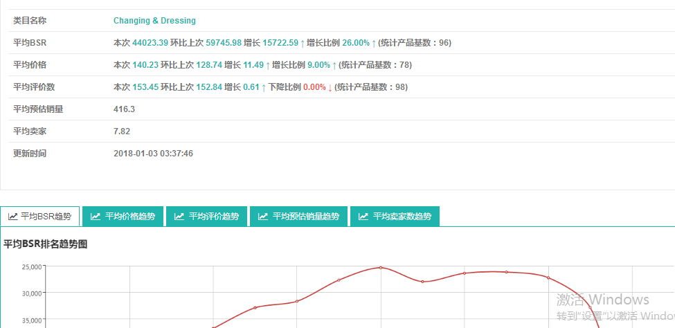
4.飙升类目发现

Slide 11
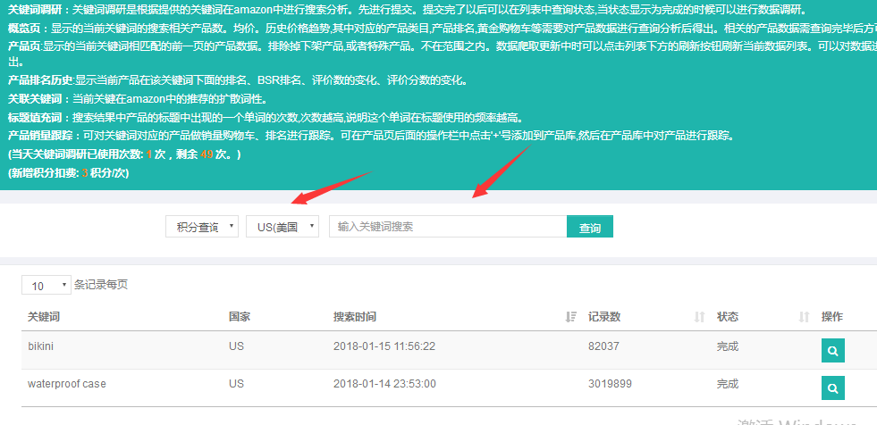
5.关键词商机
关键词调研可对指定的关键词进行市场需求，市场容量，竞争度等做一个整体的分析

Slide 12
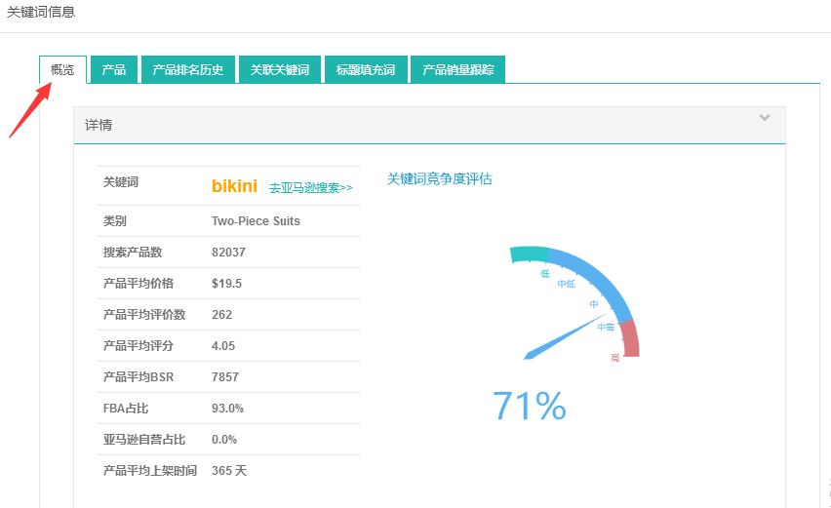
5.关键词商机

Slide 13
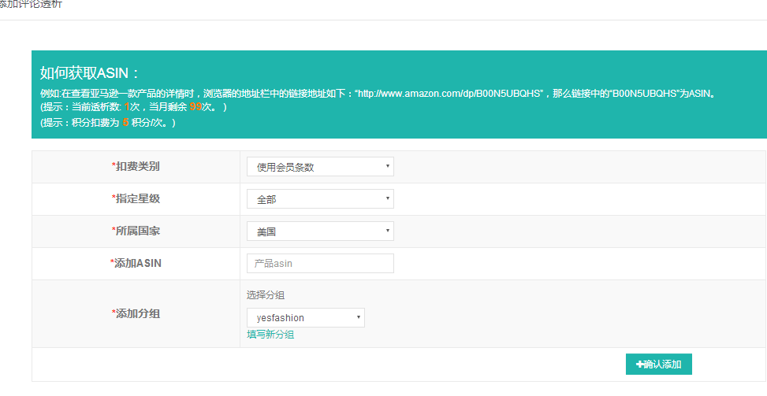
6.产品评论透析
将产品添加产品评论透析后，通过数据可以评估出这个产品的每个月销量趋势，可以看出整个产品的销售的淡旺季；还可评估产品不同属性的热销度；观察出整个产品的评价布局和操作的手法，进而可以借鉴学习。

Slide 14
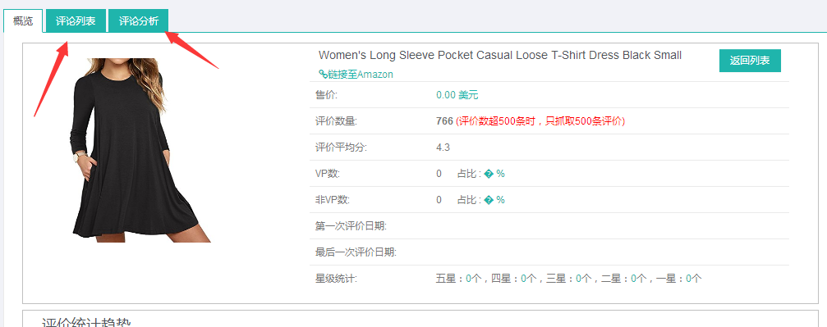
6.产品评论透析
将产品添加产品评论透析后，通过数据可以评估出这个产品的每个月销量趋势，可以看出整个产品的销售的淡旺季；还可评估产品不同属性的热销度；观察出整个产品的评价布局和操作的手法，进而可以借鉴学习。

Slide 15
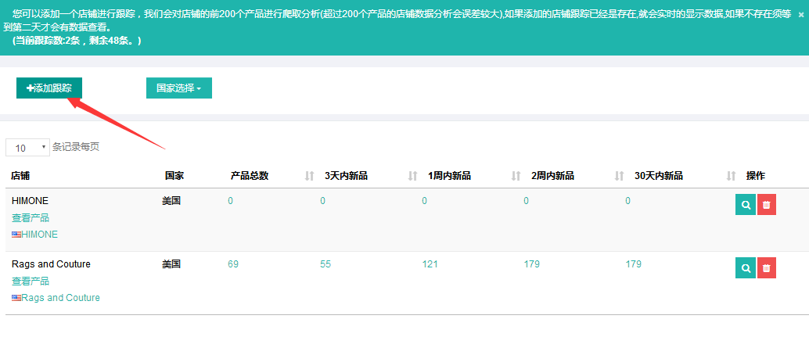
7店铺新品发现
添加一个店铺进行跟踪，对店铺的前200个产品进行爬取分析（超过200个产品的店铺数据分析会误差较大），如果添加的店铺跟踪已经是存在，就回实时的显示数据，如果不存在须等第二天才会有数据查看。

Slide 16
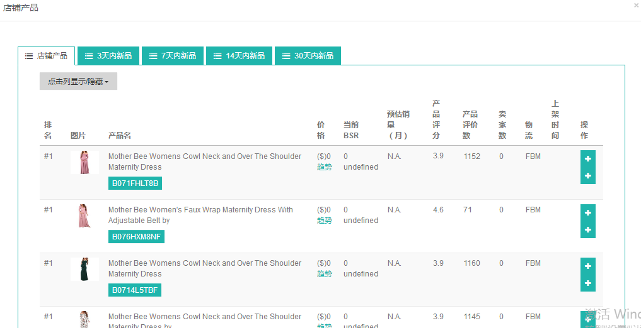
7店铺新品发现

Slide 17
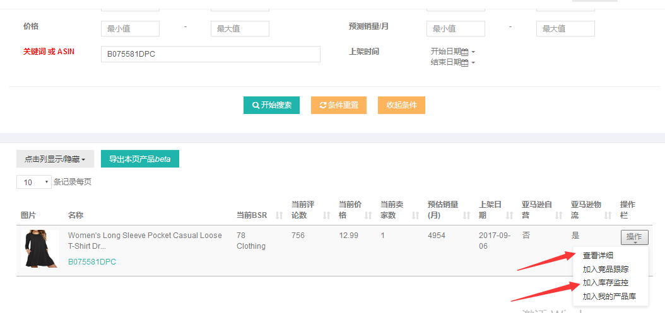
8.商品数据库
通过输入关键词或者产品ASIN，快速搜索产品。

Slide 18
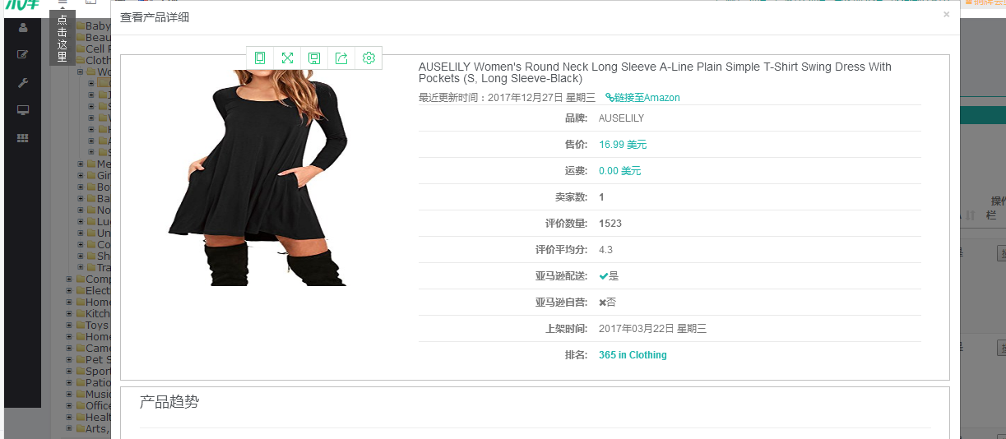
9.品类爆款新款
通过品类目录，可查看TOP 100 Best Seller产品和TOP 100 Hot New Releases产品，可点击“+”展开每个大类中的子类，有些类目可细分到第六级类目，搜索出来的Toop100排名让你一目了然，轻松找出热品。

Slide 19


